Slide 1
Diocesi di Alghero-Bosa
Scuola della Parola
Anno Pastorale
2015-2016

Slide 2
L’umano e le sue componenti nella tradizione biblica

Slide 3
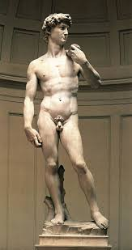
Michelangelo Buonarotti
David
Firenze, Galleria dell’Accademia
517 cm; 5600 Kg
1501-1504
“Questa è la statua più bella del mondo. La bellezza di questa scultura non consiste solo nell’anatomia e allo studio del corpo umano, la la delicatezza che è stata donata dall’autore a questo soggetto” (Vasari)
Michelangelo aggiusta “il gigante” già abbozzato da Agostino di Duccio 40 anni prima

Slide 4
Salmo 8
¹ Al maestro del coro. Su "I torchi". Salmo. Di Davide.
² O Signore, Signore nostro,
quanto è mirabile il tuo nome su tutta la terra!
Voglio innalzare sopra i cieli la tua magnificenza,
³ con la bocca di bambini e di lattanti:
hai posto una difesa contro i tuoi avversari,
per ridurre al silenzio nemici e ribelli.
⁴ Quando vedo i tuoi cieli, opera delle tue dita,
la luna e le stelle che tu hai fissato,
⁵ che cosa è mai l'uomo perché di lui ti ricordi,
il figlio dell'uomo, perché te ne curi?
⁶ Davvero l'hai fatto poco meno di un dio,
di gloria e di onore lo hai coronato.
⁷ Gli hai dato potere sulle opere delle tue mani,
tutto hai posto sotto i suoi piedi:
⁸ tutte le greggi e gli armenti
e anche le bestie della campagna,
⁹ gli uccelli del cielo e i pesci del mare,
ogni essere che percorre le vie dei mari.
¹⁰ O Signore, Signore nostro,
quanto è mirabile il tuo nome su tutta la terra!

Slide 5
Umano
Antropologia/e biblica
“Cristo, che è il nuovo Adamo, proprio rivelando il mistero del Padre e del suo amore, svela anche pienamente l’uomo a se stesso e gli manifesta la sua altissima vocazione” [GS 22]
Vocaboli-guida: ’adam, ben ’adam o ànthropos

Slide 6
Ebraismo / ellenismo
Antropologia sinfonica
Antropologia dicotomica

Slide 7
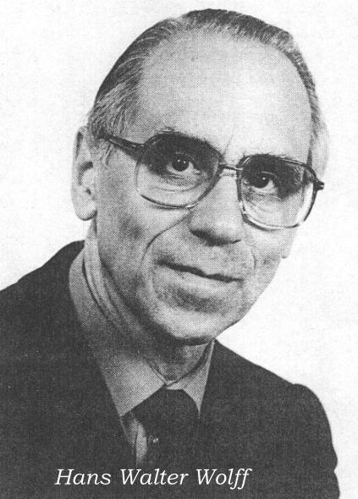

Slide 8
Hans Walter Wolff
Hans Walter Wolff (to Barmen in Germany December 17, 1911) was a German Protestant theologian.
He was professor at theUniversity of Mainz from 1959 to 1967, and from 1967 to 1978 he was Professor of Old Testament at the University of Heidelberg.
Died October 22, 1993 to Heidelberg

Slide 9
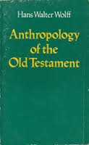
Originale tedesco:
Antrhopologhie des Alten Testament (Munchen 1973)
Trad. it.:
Antropologia dell’Antico Testamento
(Brescia 1975)

Slide 10
Struttura del libro
Parte prima:
L’uomo nelle sue componenti naturali (dati linguistici)
Parte seconda:
Il tempo dell’uomo (antropologia biografica)
Parte terza:
Il mondo dell’uomo (antropologia sociologica)

Slide 11
Parte prima:
L’uomo nelle sue componenti naturali (dati linguistici)
Nephesh: uomo indigente
Basar: uomo caduco
Ruach: uomo dotato di potenza
Leb, lebab: uomo razionale
Respiro – sangue: vita del corpo
Intestini – fegato – bile – reni: interno del corpo
Membra – grandezza – bellezza: figura del corpo
Vedere – udire – orecchio – bocca – linguaggio: essenza dell’uomo

Slide 12
Nephesh: uomo indigente
Gola (Is 5,14; Pr 10,3; 16,24; 25,5; 27,7; )
npḥ = soffiare, respirare, ansimare
Gn 35,¹⁸Ormai moribonda, quando stava per esalare l'ultimo respiro,
Collo: Sal 105, ¹⁸ Gli strinsero i piedi con ceppi, il ferro gli serrò la gola. Ger 4,10: "Voi avrete pace“, mentre una spada giunge fino alla gola".
Desiderare: Pr 16, ²⁶La brama fa lavorare chi lavora, è la sua bocca che lo sprona.
Anima: Gb 19, ²"Fino a quando tormenterete la mia anima? e mi opprimerete con le vostre parole?
Vita: Sal 30, ⁴ Signore, hai fatto risalire la mia vita dagli inferi,
mi hai fatto rivivere perché non scendessi nella fossa.
Persona: Lv 23, ³⁰Ogni persona che farà in quel giorno un qualunque lavoro io la farò perire in mezzo alla sua parentela.
Pronome: Gdc 16, ³⁰Sansone disse: "Che io muoia insieme con i Filistei!".

Slide 13
Basar: uomo caduco
Carne: Is 22, ¹³Ecco invece gioia e allegria,
sgozzate bovini e scannate greggi, mangiate carne e bevete vino: "Mangiamo e beviamo, perché domani moriremo!".
Corpo: Gb 4, ¹⁵un vento mi passò sulla faccia,
sulla pelle mi si drizzarono i peli.
Affinità: Gen 37, ⁷Su, vendiamolo agli Ismaeliti e la nostra mano non sia contro di lui, perché è nostro fratello e nostra carne". I suoi fratelli gli diedero ascolto.
Debolezza: Sal 56, ⁵ In Dio, di cui lodo la parola, in Dio confido, non avrò timore: che cosa potrà farmi un essere di carne?

Slide 14
Ruach: uomo dotato di potenza
Vento: Gen 1²La terra era informe e deserta e le tenebre ricoprivano l'abisso e lo spirito di Dio aleggiava sulle acque. Es 10¹³ il Signore diresse su quella terra un vento d'oriente per tutto quel giorno e tutta la notte.
Alito: Is 42⁵dà il respiro alla gente che la abita e l'alito a quanti camminano su di essa:
Forza: Es 15⁸Al soffio delle tue nari si accumularono le acque,
Spirito/i: Nm 11¹⁷toglierò dello spirito che è su di te e lo porrò su di loro
Stato d’animo: 1Re 21⁵"Perché mai il tuo animo è tanto amareggiato e perché non vuoi mangiare?"
Forza di volontà: Esd 1⁵A tutti Dio aveva destato la volontà, affinché salissero a costruire il tempio del Signore che è a Gerusalemme

Slide 15
Leb, lebab: uomo razionale
Cuore: 1Sam 25 ³⁷Allora il cuore gli si tramortì nel petto ed egli rimase come una pietra. ³⁸Dieci giorni dopo il Signore colpì Nabal ed egli morì.
Sentimento: Sal 25 ¹⁷ Allarga il mio cuore angosciato,
liberami dagli affanni. Sal 104¹⁵ vino che allieta il cuore dell'uomo
Desiderio: Sal 21³Hai soddisfatto la brama del tuo cuore
Ragione: Pr 15¹⁴ il cuore intelligente cerca la conoscenza
Decisione:
Il ‘cuore’ di Dio: 1 Sam 13, ¹⁴Ora invece il tuo regno non durerà. Il Signore si è già scelto un uomo secondo il suo cuore e gli comanderà di essere capo del suo popolo, perché tu non hai osservato quanto ti aveva comandato il Signore".

Slide 16
Respiro – sangue: vita del corpo
respiro: neshama
Sangue: dam / dammim

Slide 17
Intestini – fegato – bile – reni: interno del corpo
Intestini: beṭen
Fegato: kabed
Bile: merera, merora
Reni: sede della coscienza morale

Slide 18
Membra – grandezza – bellezza: figura del corpo
Membra
Grandezza
Bellezza

Slide 19
Vedere – udire – orecchio – bocca – linguaggio: essenza dell’uomo
Vedere e udire
Orecchio
Bocca
Linguaggio

Slide 20
Antropologia biografica
Il tempo dell’uomo

Slide 21
Il tempo dell’uomo
Il concetto di tempo nel VT
Creazione e nascita
Vita e morte
Giovinezza e vecchiaia
Vegliare e lavorare
Dormire e riposare
Malattia e guarigione
La speranza dell’uomo

Slide 22
Il mondo dell’uomo
Parte terza

Slide 23
Antropologia sociologica
Immagine di Dio – il dominatore del mondo
Uomo e donna
Genitori e figli
Fratelli, amici e nemici
Padroni e servitori
Saggi e stolti (insegnanti e discepoli)
Il destino dell’uomo

